Slide 1

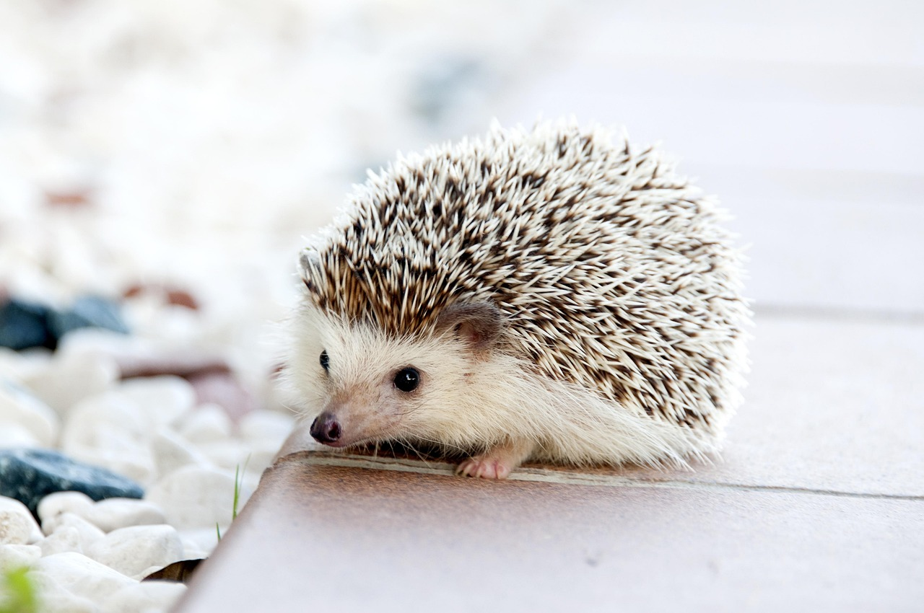
מדע וטכנולוגיה כיתה ד
שער מפגשים על בעלי חיים
פרק שני: שפע של מינים עושים סדר
מחלקת הזוחלים
מחלקת העופות
עמודים: 62-54
Notes:
מצגת זו מתמקדת בשלוש מחלקות בעלי חיים: זוחלים, עופות ויונקים

Slide 2
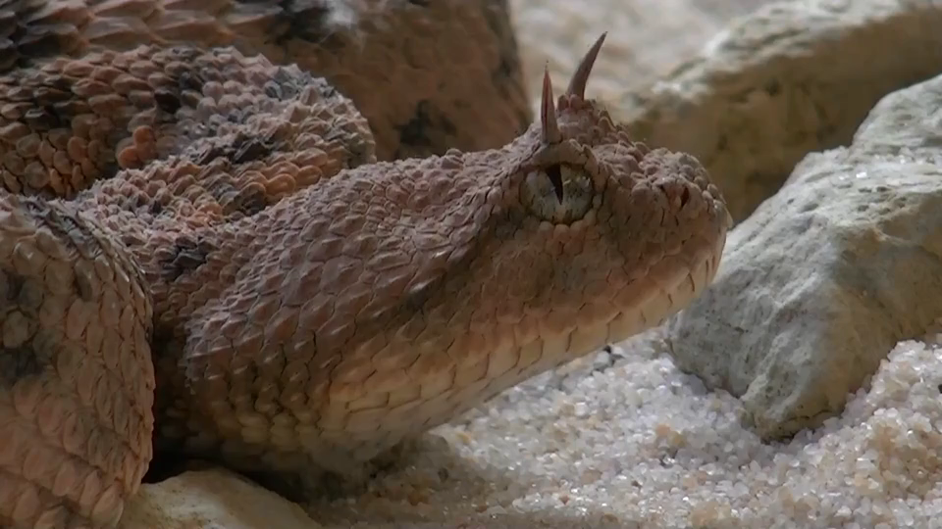
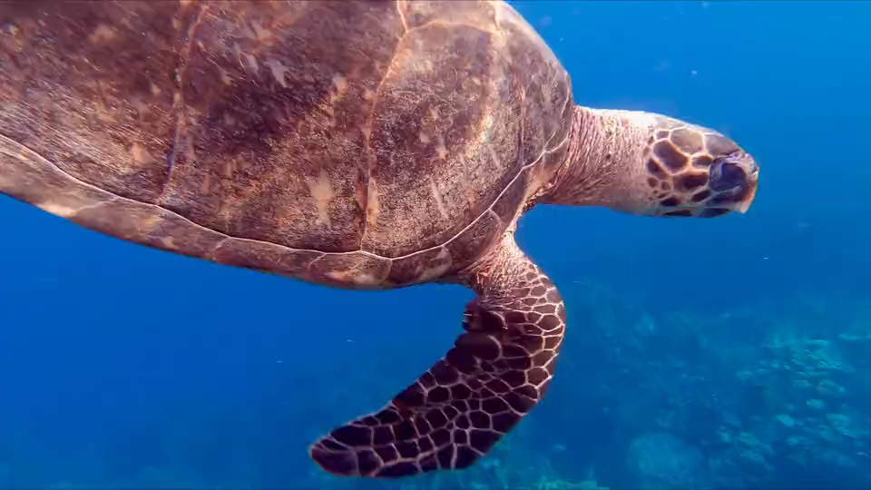
מחלקת הזוחלים
Notes:
הזוחלים (לטאות, נחשים, צבים, תנינים) הם שוכני יבשה מובהקים, עורם יבש ועבה יחסית ומסייע לאיבוד מועט של מים מגופם. הם נושמים אוויר בעזרת ריאות, מתקיימת אצלם הפריה פנימית — מטילים ביצים או משריצים, עור גופם מתנשל במהלך גידול הגוף שלהם. קיימים מיני זוחלים שהסתגלו לחיים במים (כגון: נחשי מים, צבי ביצה, צבי ים, תנינים ואחרים), אך גם להם מאפיינים דומים לאלה המתקיימים ביבשה. הם פעילים בעיקר בעונה החמה ובעונות קרות הם נכנסים לתרדמה מלאה או חלקית.
צופים בסרטונים ובתמונות ומאפיינים את המחלקה. עוברים לספר ועונים על המשימה.
צופים בסרטונים, מזהים את בעלי החיים ושואלים: אילו בעלי חיים אתם מכירים ששייכים לזוחלים?
כיצד ידעתם לשייך אותם לזוחלים? מהם המאפיינים שלהם?

Slide 3
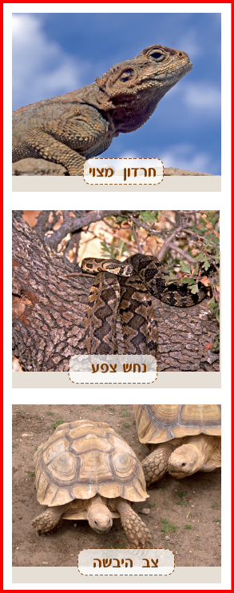
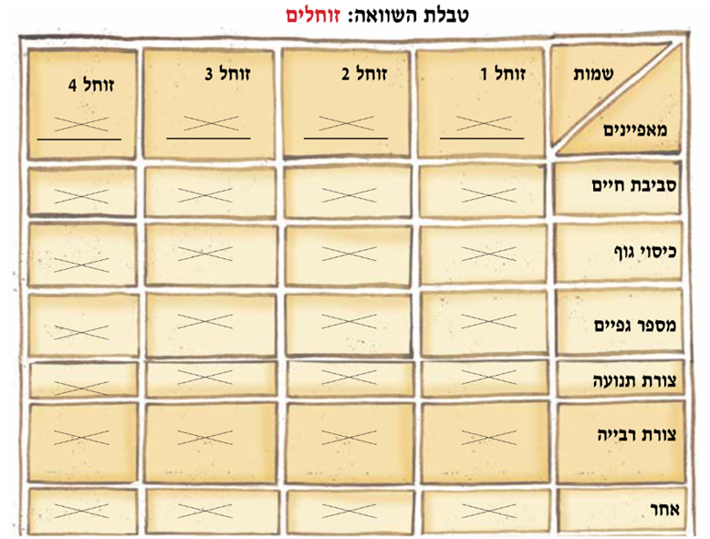
משימה: מה מאפיין את מחלקת הזוחלים?
עמוד 54
Notes:
במשימה זו בוחרים בארבעה זוחלים שונים אוספים מידע עליהם (קוראים את המידעון שבספר עמוד 55 ומקורות מידע נוספים) על פי התבחינים שבטבלה.
עורכים השוואה ביניהם (הדומה והשונה) בשאלה 3 מסכמים את מאפייני המחלקה.

Slide 4
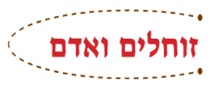
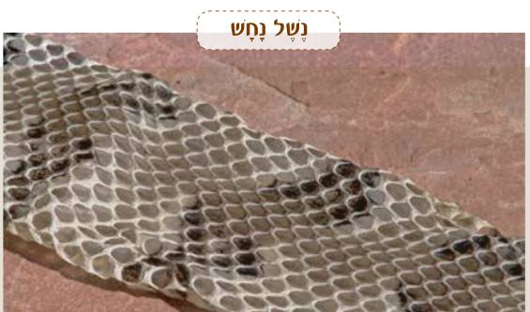
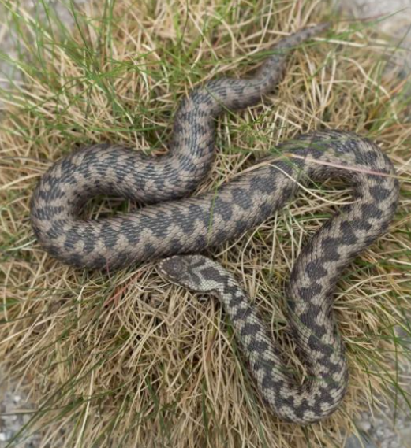
נחש צפע
קִרְאוּ את קטע המידע בעמוד 56 והשיבו על השאלות שבסוף שבעמוד זה.
Notes:
התלמידים קוראים את קטע המידע, עונים על שאלות ומביאים דוגמאות לתועלת ולנזק שמביאים זוחלים לאדם.

Slide 5
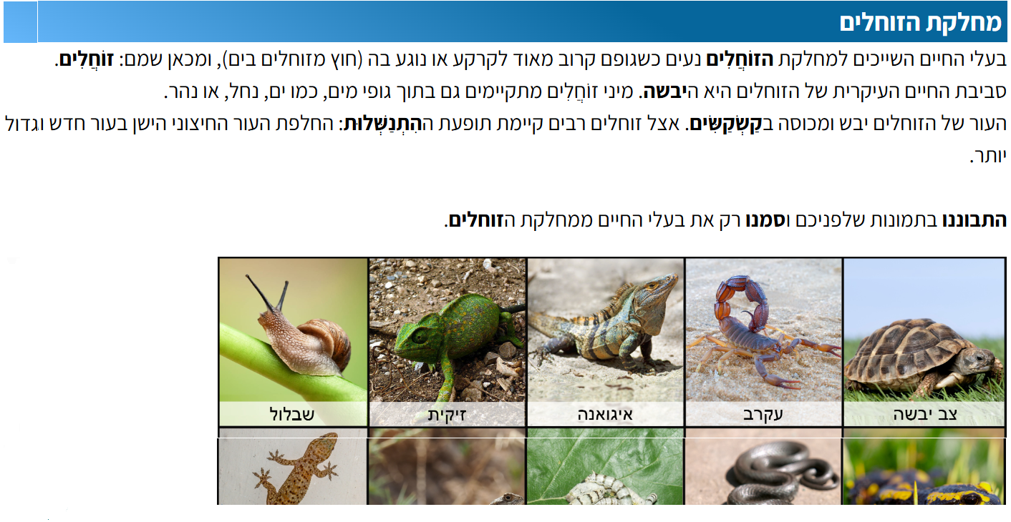
משימה מתוקשבת
Notes:
באתר במבט מקוון, בספר הדיגיטלי, בעמוד 55. משימה מתוקשבת : מחלקת הזוחלים. יישום הבנה.

Slide 6
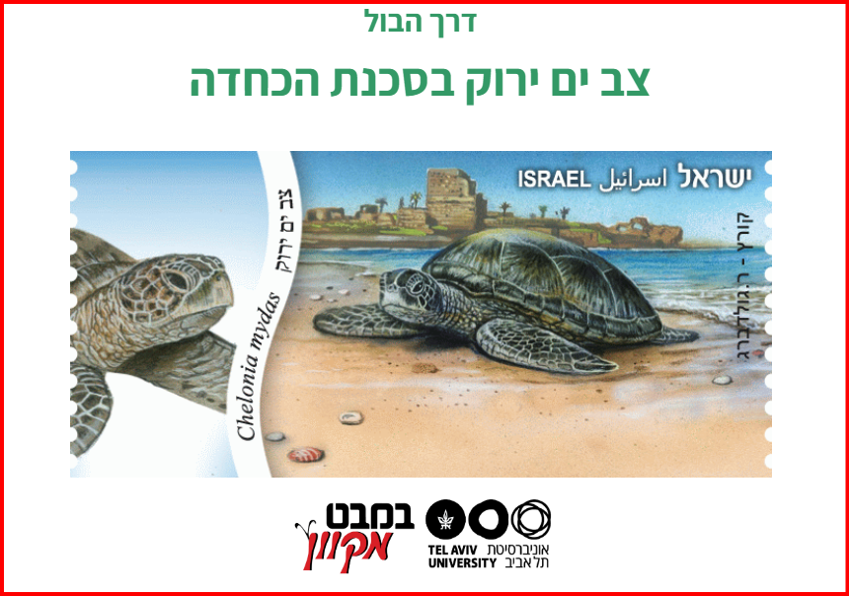
משימה מתוקשבת
Notes:
באתר במבט מקוון. יחידת התוכן: עולם היצורים החיים. המשימה המתוקשבת עוסקת בגורמים המאיימים על הכחדת צב הים הירוק.

Slide 7
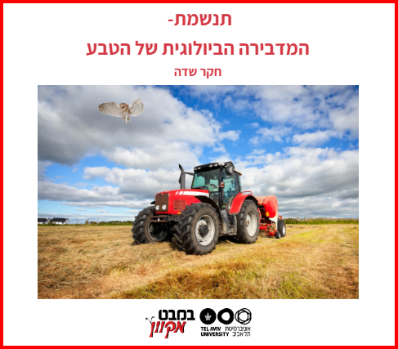
משימה מתוקשבת
Notes:
באתר במבט מקוון. יחידת התוכן: עולם היצורים החיים. המשימה המתוקשבת עוסקת ביתרונות של הדברה ביולוגית לעומת ההדברה כימית תוך היכרות עם התנשמת - מבנה ואורח חיים.

Slide 8
סיכום: מחלקת הזוחלים
הזוֹחלים נעים כשגופם קרוב מאוד לקרקע או נוגע בה.
עור גופם של הזוֹחֲלִים יבש ומכוסה בקַשקַשים.
אצל זוֹחֲלִים רבים קיימת תופעת ההתנשלות.
הזוֹחֲלִים נושמים בעזרת הריאות.
רוב הזוחלים הם טורפים וחלקם אוכלי צמחים.
רובם מִתְרַבִּים על ידי הטלת ביצים וחלקם על ידי הַשְְׁרָצָה.
עמוד 55
Notes:
מסכמים את מאפייני המחלקה.

Slide 9
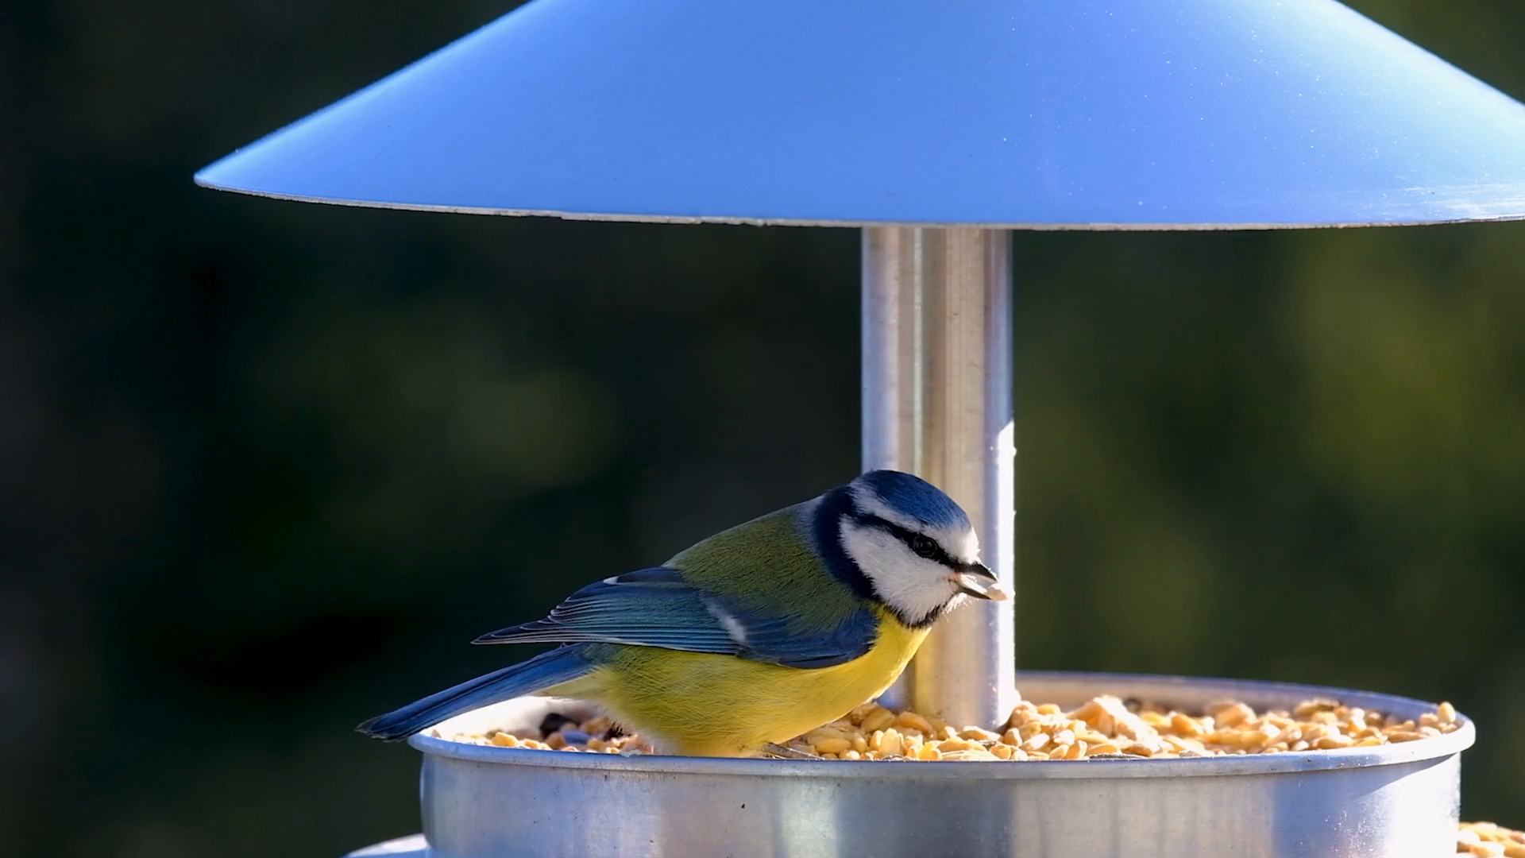
מחלקת העופות
Notes:
העופות בעלי תעופה מובהקים. בעלי כסות נוצות שתורמת לשמירה על חום הגוף. הנוצות מגדילות מאוד את נפח הגוף, ובכך קטנה צפיפות הגוף (נפח/משקל = צפיפות).
הנוצות תורמות להגדלת שטח הכנפיים. שתי תכונות אלה חשובות לתעופה, שדורשת מאמץ רב מאוד. הם נושמים בעזרת ריאות.
הם בעלי מקור, שתי רגליים ושתי כנפיים. העופות מטילים ביצים שמהן בוקעים גוזלים או אפרוחים.
צופים בסרטון. מאפיינים את המחלקה ועוברים למשימה בספר.

Slide 10
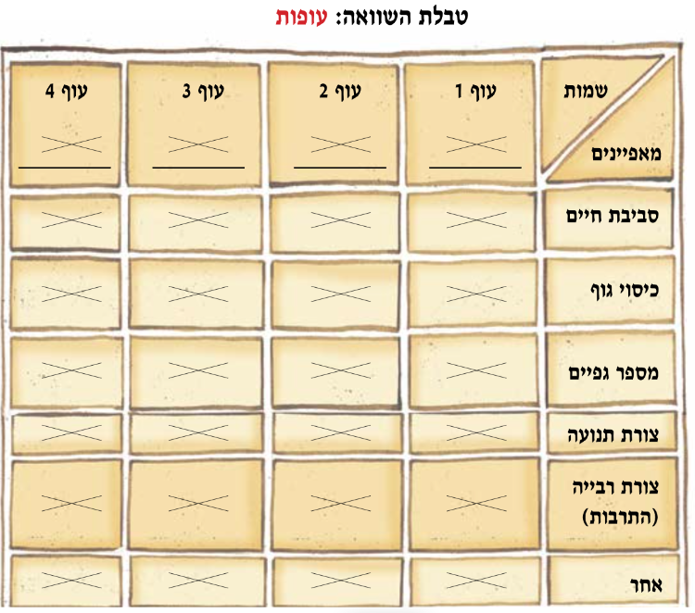
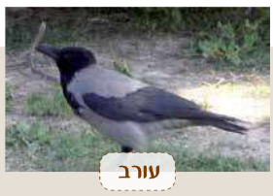
משימה: מה מאפיין את מחלקת העופות?
עמוד 58
Notes:
לאחר התצפית, התבוננות בתמונות וקריאת קטעי המידע, התלמידים מתבקשים להשלים את המידע בטבלה.
שימו לב: חשוב לבדוק לפחות מספר עופות שונים לצורך הבניית ההכללה אודות המאפיינים המשותפים לעופות.

Slide 11

משימה מתוקשבת
Notes:
באתר במבט מקוון, בספר הדיגיטלי, משימה מתוקשבת, בעמוד 59. יישום הבנה.

Slide 12
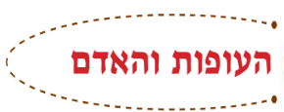
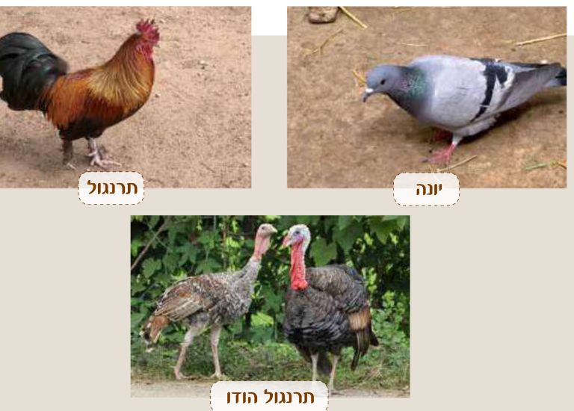
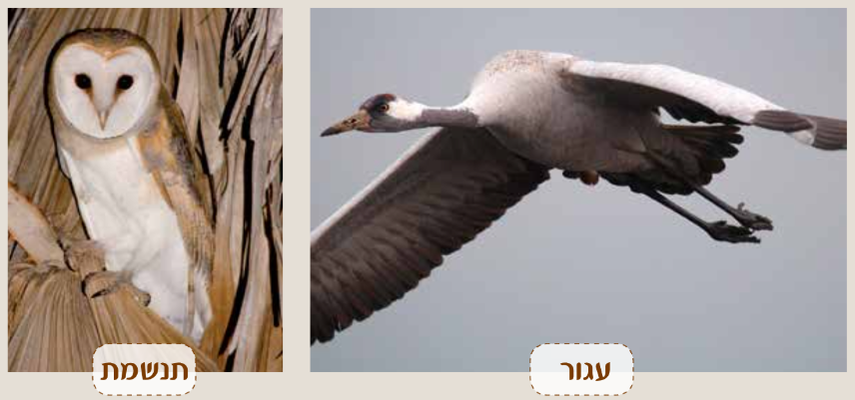
קִרְאוּ את קטע המידע בעמודים 62-61 והשיבו על השאלות בעמוד 62.
Notes:
נוסף על השימושים העיקריים של העופות המבויתים (ביצים, בשר, נוצות ומוצרים שונים אחרים), בויתו גם מינים שונים של עופות לצורכי
נוי ושעשועים: קנריות, תוכים, יונים ועוד. הלולים המודרניים והתעשיות
השונות הקשורות למוצרי עופות מבוססים על ידע רב וטכנולוגיה מתקדמת ביותר. קיימות בהם מערכות בקרה ממוחשבות על כמויות
המזון והמים, על ויסות טמפרטורה, אור ולחות. כל זאת כדי להבטיח תנאי גידול אופטימליים ותנובה מרבית ואיכותית. כמו כן, קיים פיקוח
וטרינרי צמוד, שנועד להבטיח את בריאות העופות ואת בריאותם של בני האדם הניזונים מהם.

Slide 13
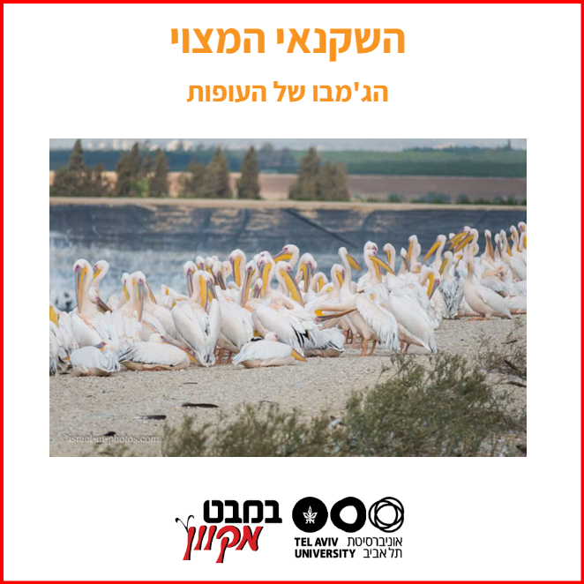
משימה מתוקשבת
Notes:
באתר במבט מקוון, עולם היצורים החיים. המשימה המתוקשבת עוסקת ביחסי הגומלין שבין השקנאים לאדם וכן בפתרונות לשמירה על השקנאים מחד ולהפחתת הנזק לבני האדם מאידך

Slide 14

משימה מתוקשבת
Notes:
באתר במבט מקוון. יחידת התוכן: עולם היצורים החיים. המשימה המתוקשבת עוסקת בגורמים המאיימים על הכחדת העיט הזהוב ובהצעות להגנה על העיט מפני הכחדה.

Slide 15
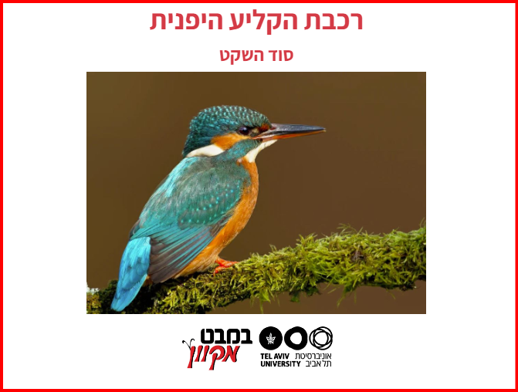
משימה מתוקשבת
Notes:
באתר במבט מקוון. יחידת התוכן: עולם היצורים החיים.
המשימה המתוקשבת עוסקת בסיפור פיתוח רכבת הקליע היפנית תוך שימוש במושגים צורך, בעיה, פתרון, שכלול. הרעיון לפתרון התקבל בהשראת מבנה המקור של השלדג הגמדי (ביומימיקרי).

Slide 16
סיכום: מחלקת העופות
גופם מכוסה בנוצות.
העופות נושמים אוויר בעזרת הריאות בלבד.
איברי התנועה של העופות הם זוג כנפיים וזוג רגליים.
לכל העופות יש מקור המשמש בעיקר להשגת מזון.
כל העופות מתרבים באמצעות הטלת ביצים.
מהביצים בוקעים גוזלים או אפרוחים.
עמוד 60
Notes:
מסכמים את מאפייני המחלקה.

Slide 17
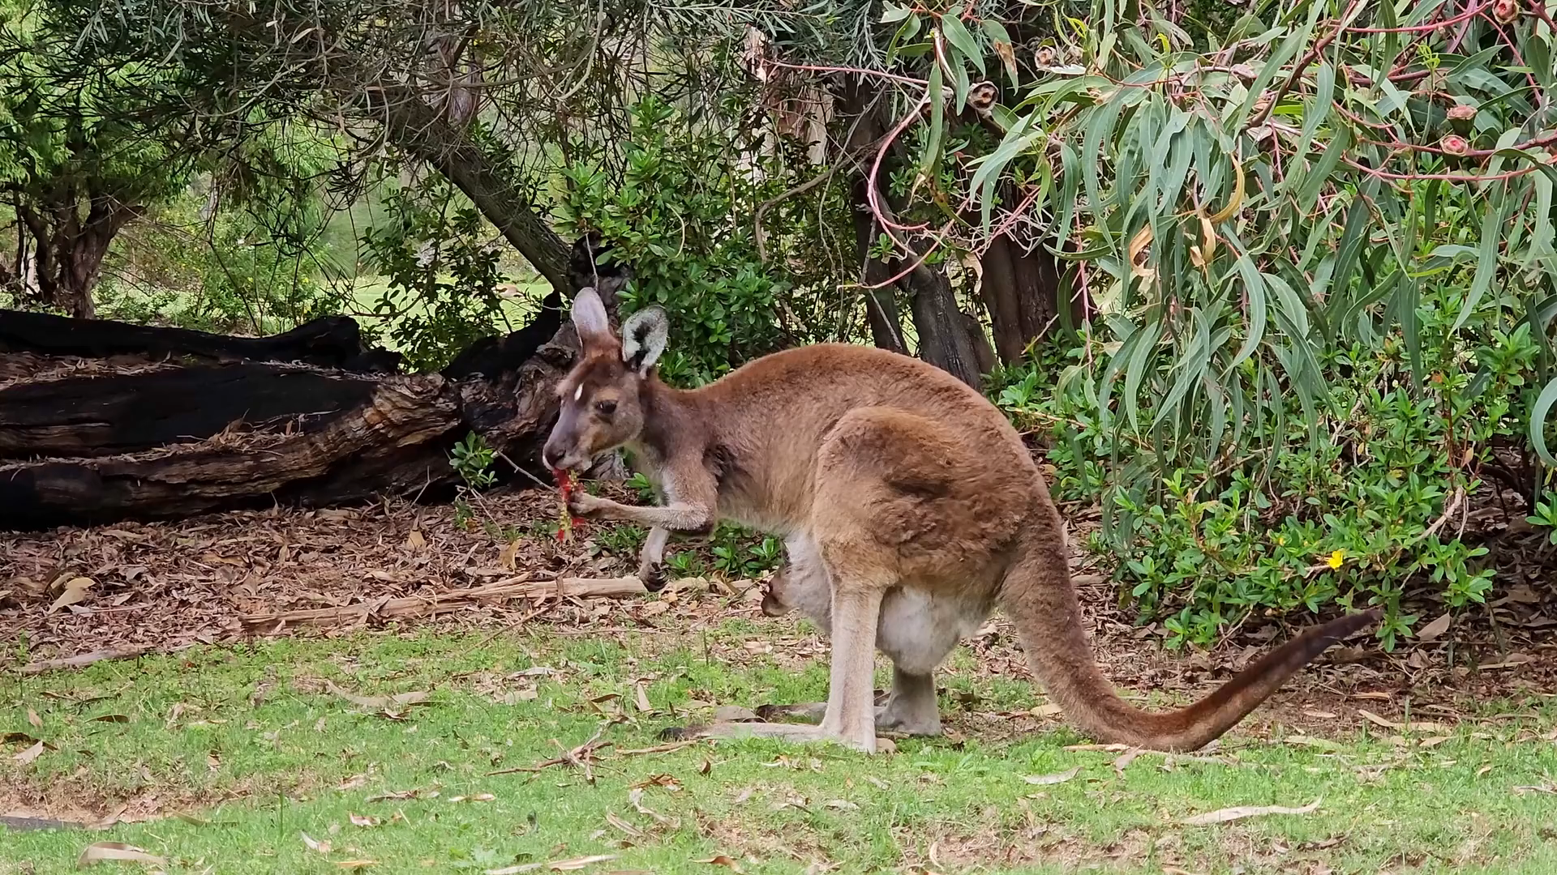
עוברים למצגת הבאה:
מחלקת היונקים

